Slide 1
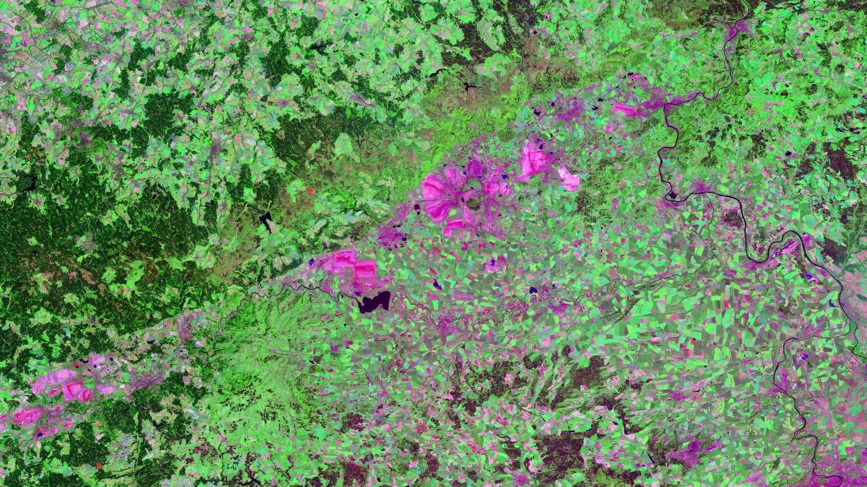
Satelitní snímky v přírodovědných předmětech
kolegové z projektu SATDATA
7.12. 2023: Hana Pokorná,. Lenka Drlíková, Denisa Simerská

Slide 2
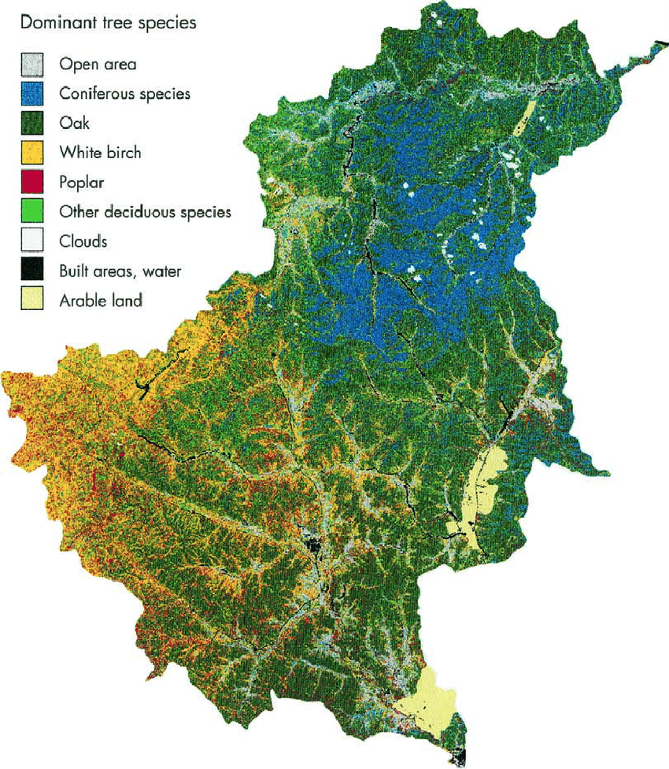
Jaký mají satelitní snímky potenciál, jak je využíváme?

Slide 3
Úvodní přednáška
Dálkový průzkum Země, jeho fyzikální podstata
Satelitní snímky v pravých a v nepravých barvách
Nástroje, prohlížeče, ukázky:
Snímky a prohlížečeSentinel Playground
Copernicus Browser
EOBrowser
Interaktivní osnova předmětu a její materiály

Slide 4
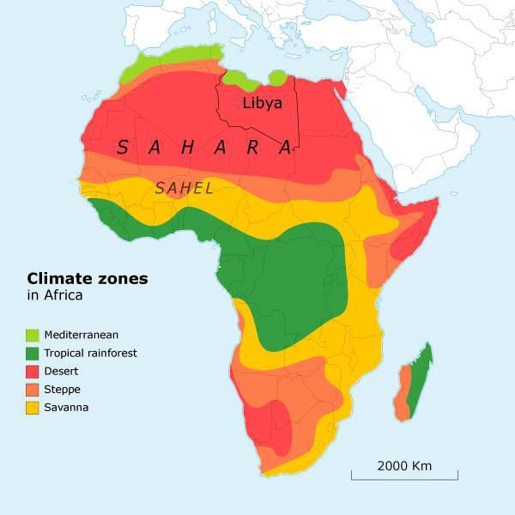
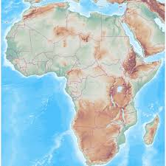
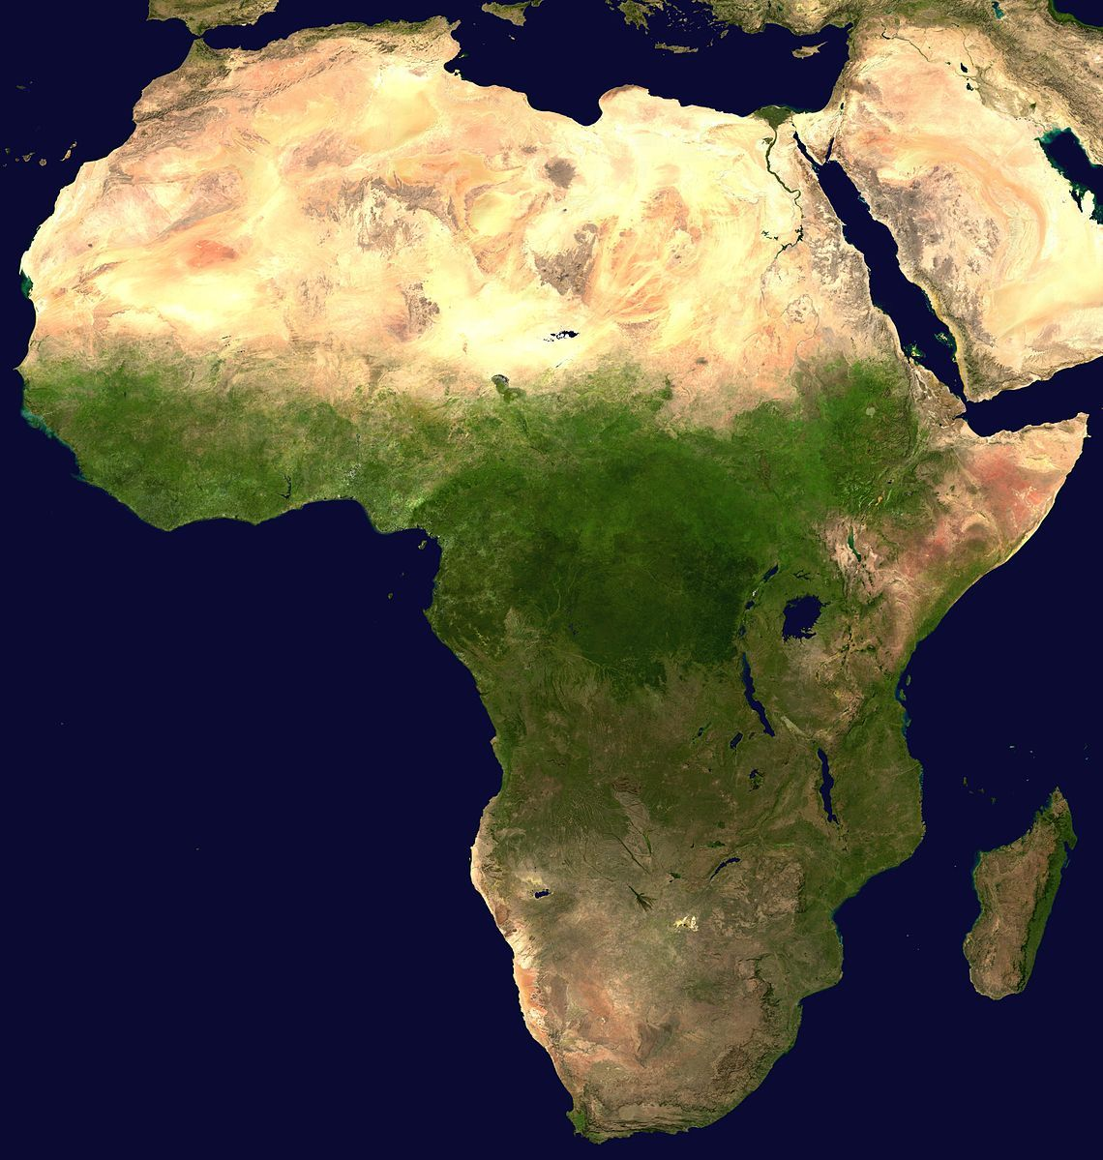
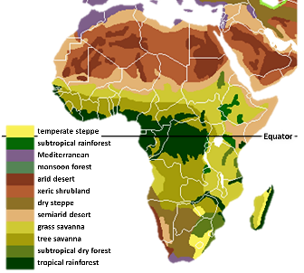
Mapa versus snímek aneb proč snímek?
Model versus reálný pohled
Výběr obrázků: Denisa Simerská

Slide 5
Příklady jevů, které lze zobrazit na snímcích
Snímky mohou lépe ukázat skutečný rozsah těchto problému
Reálný pohled
Vývoj jevu v čase
Pravé i nepravé barvy/téma“
Tání ledovců
Desertifikace
?
?
?
Znečištění řek
Lesní požáry
?

Slide 9
Dálkový průzkum Země – DPZ, EO (Earth Observation, RS – Remote Sensing)
DPZ - snímání, pozorování jevů na dálku, bez přímého kontaktu s nimi
DPZ zahrnuje problematiku:
zhotovování
přenosu
zpracování
vyhodnocení (interpretace)
analýzu
využití
snímků a obrazových záznamů z letadel
a vrtulníků a dnes zejména z družic.

Slide 10
Systémy DPZ
DPZ je jednou z moderních informačních technologií
1. Subsytém : SBĚR A PŘENOS DAT.
Technická část
Systém DPZ
2. Subsytém : ANALÝZA A INTERPRETACE DAT
Zpracování prostorové informace

Slide 11
Obrazové materiály
letecká a družicová data obsahují prostorovou informaci - geodata
obdobně jako topografické či tématické mapy
polohová informace
(poloha , tvar , velikost)
prostorová informace
tematická informace
(druh vegetace, hloubka vody,
zdravotní stav lesa atd.)

Slide 12
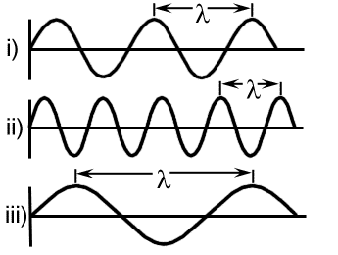
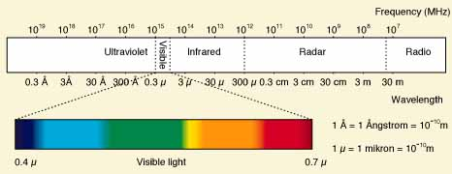
Fyzikální podstata DPZ
silové pole, jehož charakteristika se v DP zaznamenává, je elektromagnetické záření
částí elektromagnetického záření je i viditelné záření - část spektra, na kterou je citlivý lidský zrak

Slide 13
Kahoot 1

Slide 14
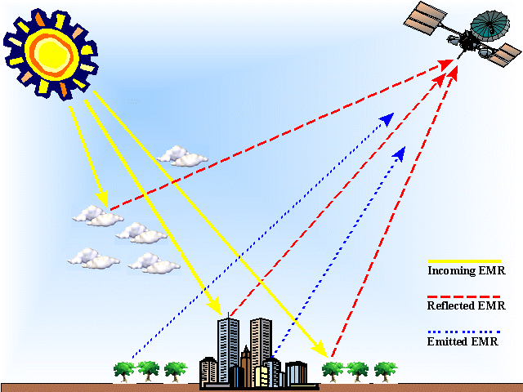
Změna odraženého záření

Slide 15
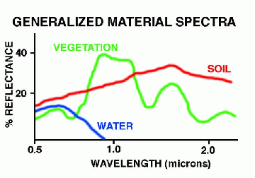
Teorie spektrálního záření
Každý typ povrchu odráží určité množství záření v určitých délkách
každý povrch má typické spektrální chování
jeho průběh zaznamenává spektrální křivka ( tj. kolik a jakého záření konkrétní povrch odráží)

Slide 16
číslo kanálu | označení kanálu | poznámka
1 | VIS0.6 | solární kanály
2 | VIS0.8
3 | NIR1.6
4 | IR3.9 | atmosférické okno
5 | WV6.2 | absorpce vodní páry
6 | WV7.3
7 | IR8.7 | atmosférické okno
8 | IR9.7 | absorpce ozónu
9 | IR10.8 | atmosférické okno
10 | IR12.0
11 | IR13.4 | absorpce CO2
12 | HRV | solární kanál, vysoké rozlišení
Seviri, přístroj na družici Meteosat, snímkuje ve 12 kanálech – má 12 „očí“ - senzorů zaznamenávajících záření určité vlnové délky

Slide 17
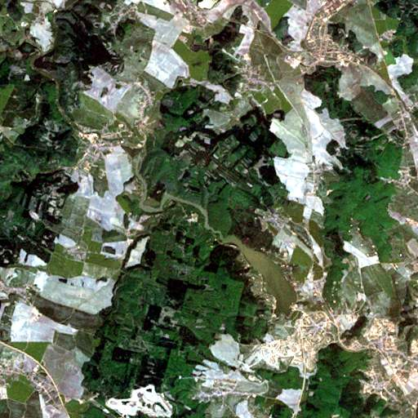
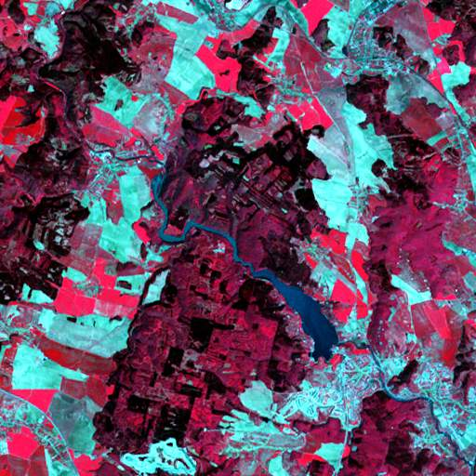
Snímky v pravých a nepravých barvách - Barevné syntézy
pravá, true color
nepravá, false color

Slide 18
RGB syntéza
Sestavení snímku v pravé barvě a v nepravé barvě - příklad

Slide 19
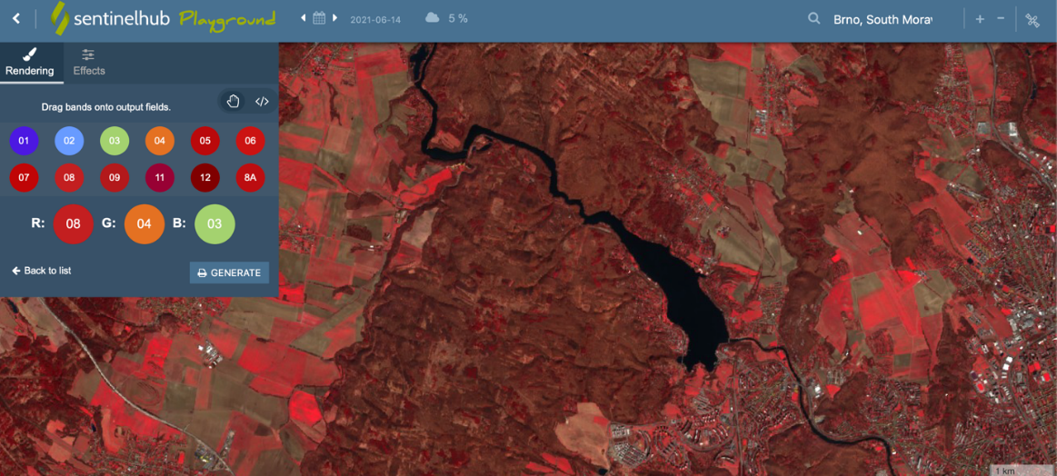
Využití nepravých barev v praxi
Nepravé barvy – Zdravotní stav vegetace
Družice Sentinel 2, kanály – bands v syntéze RGB: B8, B4, B3, https://gisgeography.com/sentinel-2-bands-combinations/
Infračervené pásma – rozlišuje zdravotní stav a množství chlorofylu
Zdravější vegetace je více červená
Infračervený, červený a zelený band – hodnocení hustoty vegetace – rostliny odrážení blízké infračervené záření a zelené světlo a zároveň pohlcují červenou barvu (proto se nám jeví jako zelené), hustá vegetace se při této kombinaci zobrazuje jako červená. Voda jako černá a města a holá půda jako šedá/hnědá

Slide 20
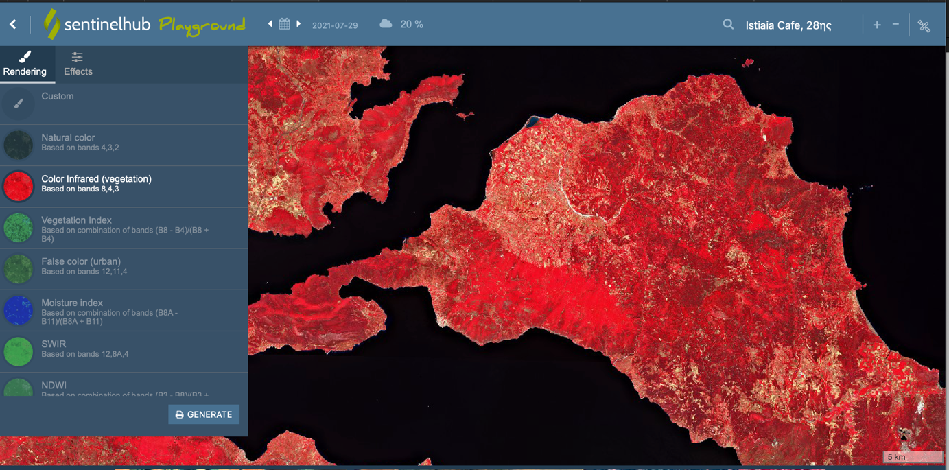
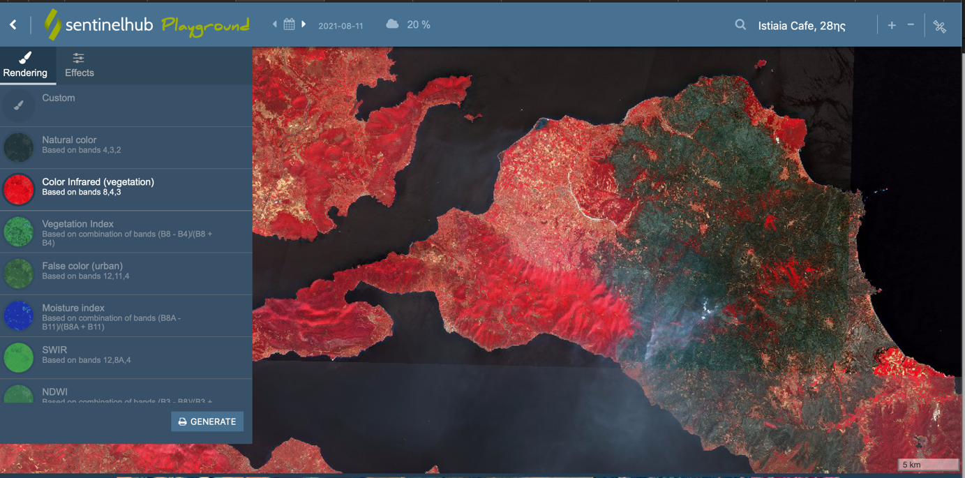
Využití nepravých barev v praxi
Požáry v Řecku v létě 2021
Značná část vegetace na zasaženém území shořela – lze pozorovat rozdíl
Úbytek vegetace v důsledku požárů v okolí města Istiaia v srpnu 2021 (šedá barva značí spálenou vegetaci – nemá žádný chlorofyl).

Slide 21
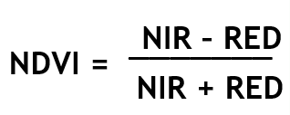
Indexy pro zjišťování vláhy a vegetace
Vlhkostní index – Moisture index, vzorec (B8A-B11)
(B8A+B11)
Index vlhkosti – pro zjištění vodního stresu v rostlinách
Vlhčí vegetace má vyšší hodnoty, nižší hodnoty znamenají, že vegetace má nedostatek vlhkosti
Vegetační index – NDVI, index pro kvantifikaci zelené vegetace

Slide 22
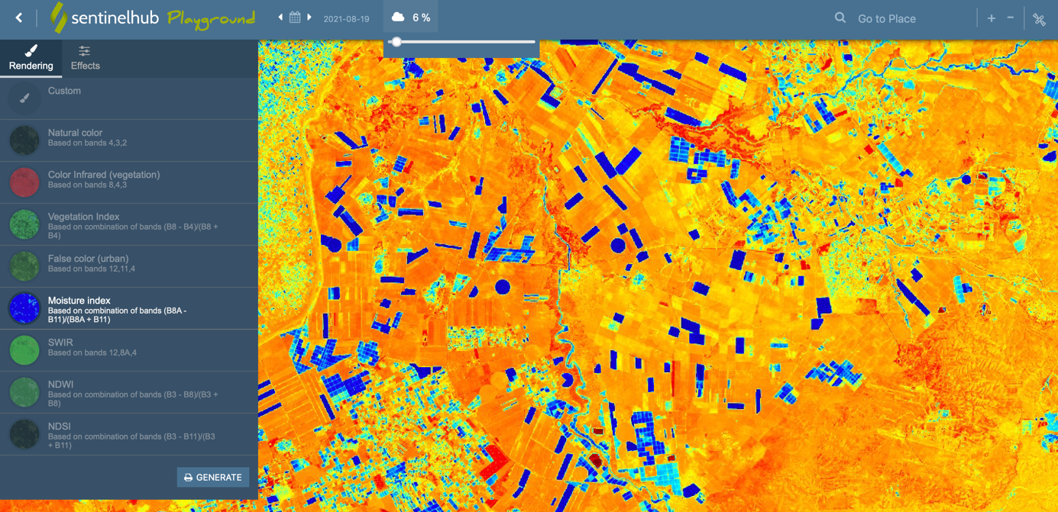
Vodní vláha-vlhkostní index / Moisture index
Vlhkost půdy
(B8A-B11) / (B8A+B11)
Index vlhkosti – pro zjištění vodního stresu v rostlinách
Vlhčí vegetace má vyšší hodnoty, nižší hodnoty znamenají, že vegetace má nedostatek vlhkosti
Vlhkost půdy na polích v Izraeli:

Slide 23
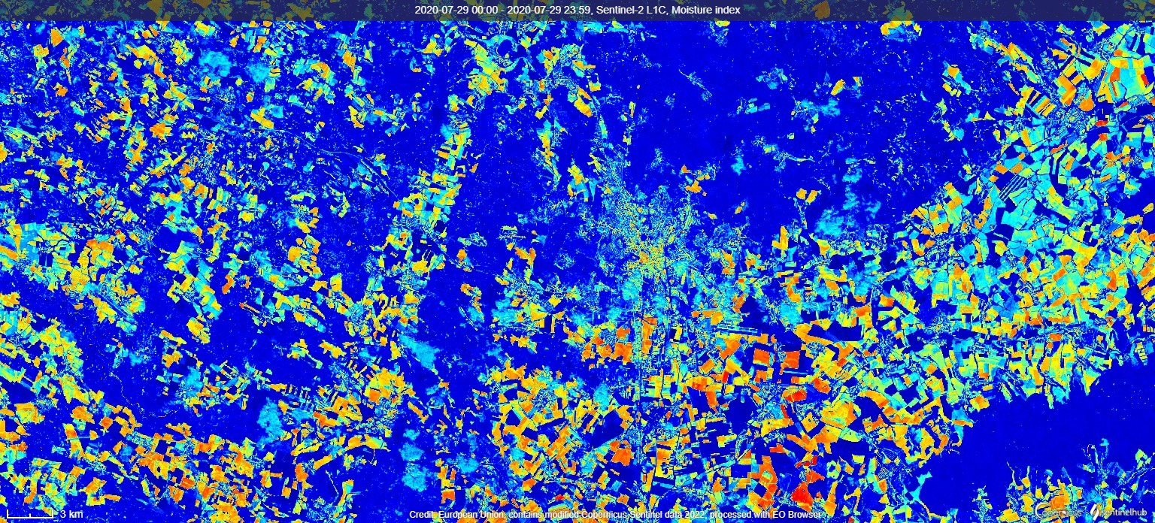
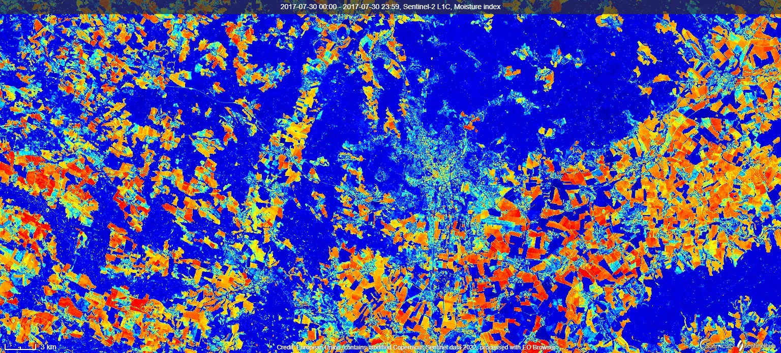
Jak vypadá stejné území v různých letech?
Úhrn srážek leden až červenec 2017
Jihomoravský kraj | 145 [mm]
Česká republika | 379 [mm]
Úhrn srážek leden až červenec 2020
Jihomoravský kraj | 367 [mm]
Česká republika | 439 [mm]

Slide 24
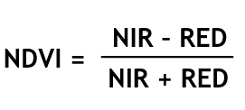
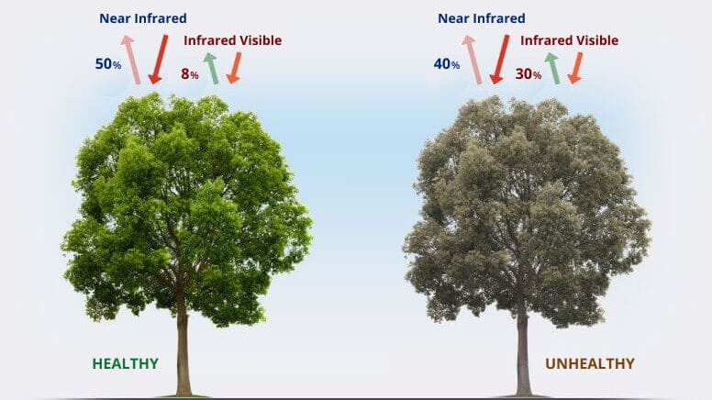
Jak funguje NDVI -vegetační index?
______
50 - 8
ZDRAVÝ STROM =
50 + 8
__
42
ZDRAVÝ STROM = = 0,72
58
_____
40 - 30
NEZDRAVÝ STROM =
40 + 30
__
10
NEZDRAVÝ STROM = = 0,14
70

Slide 25
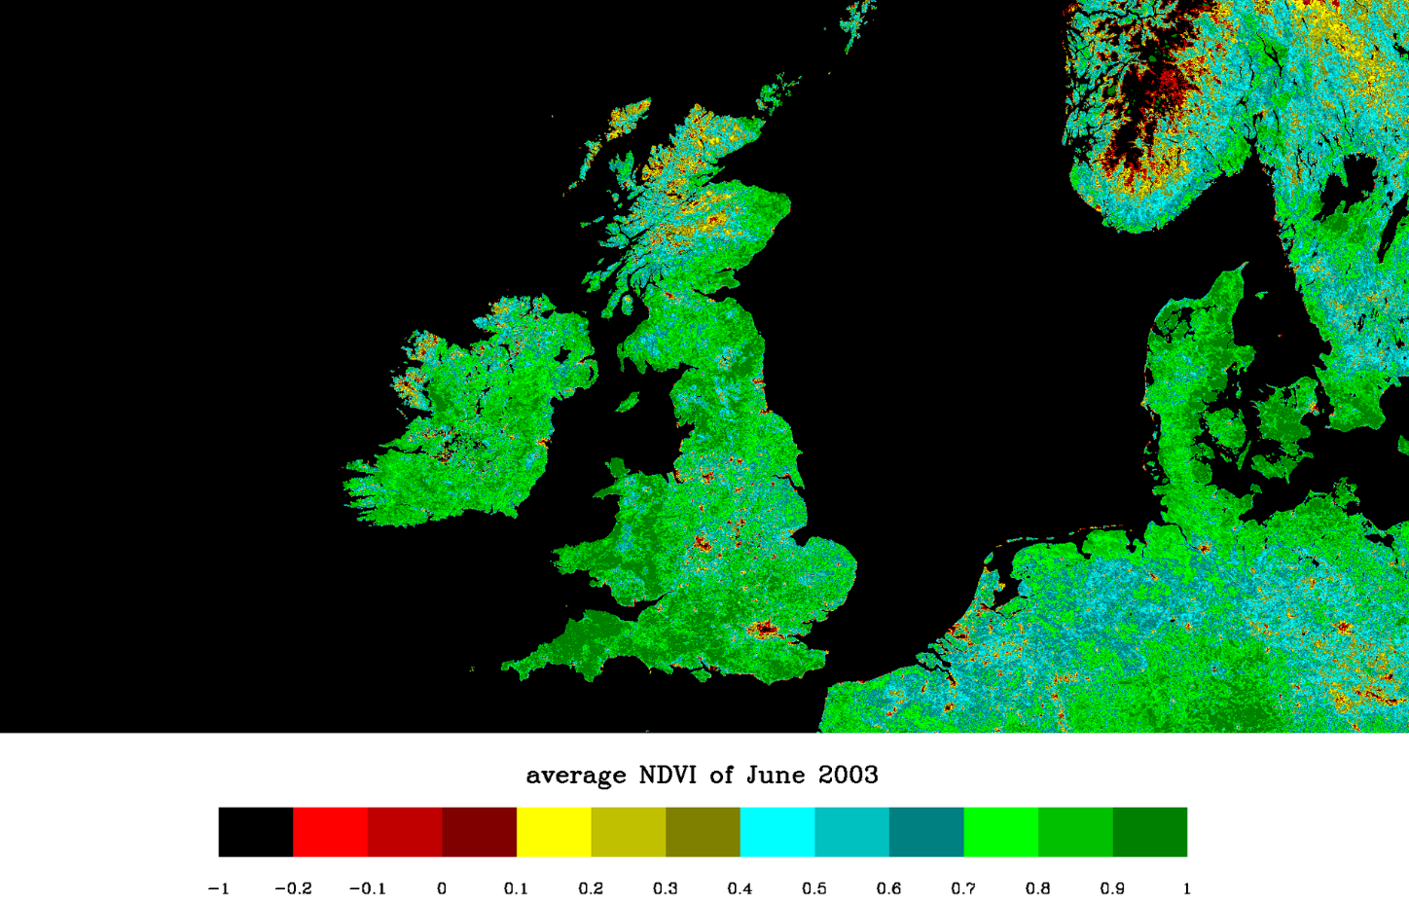
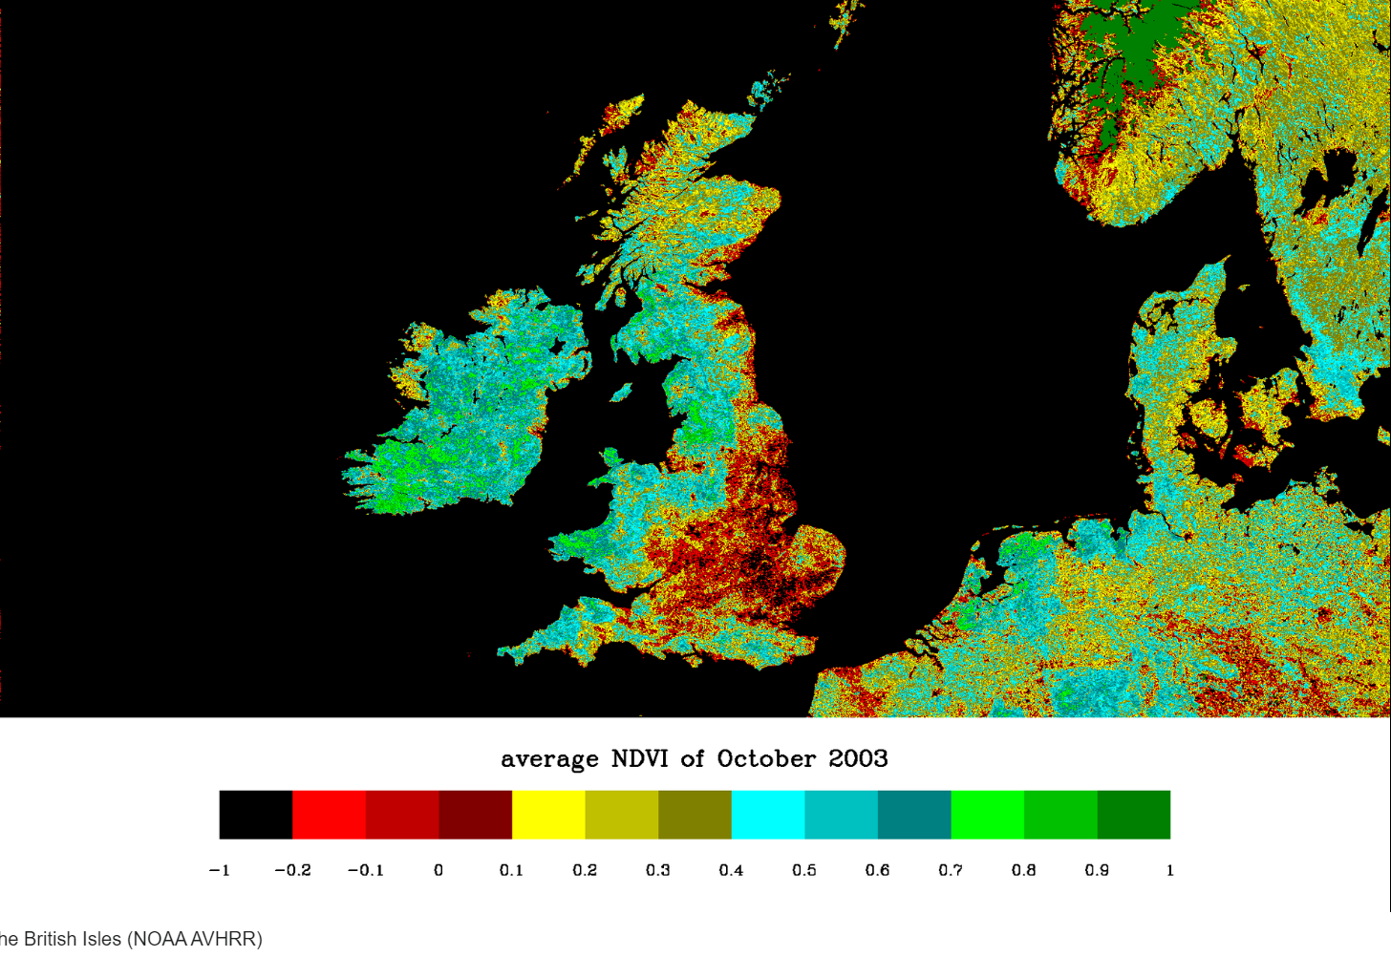
Zdroj: Normalized difference vegetation index. (2023, September 20). In Wikipedia. https://en.wikipedia.org/wiki/Normalized_difference_vegetation_index

Slide 26
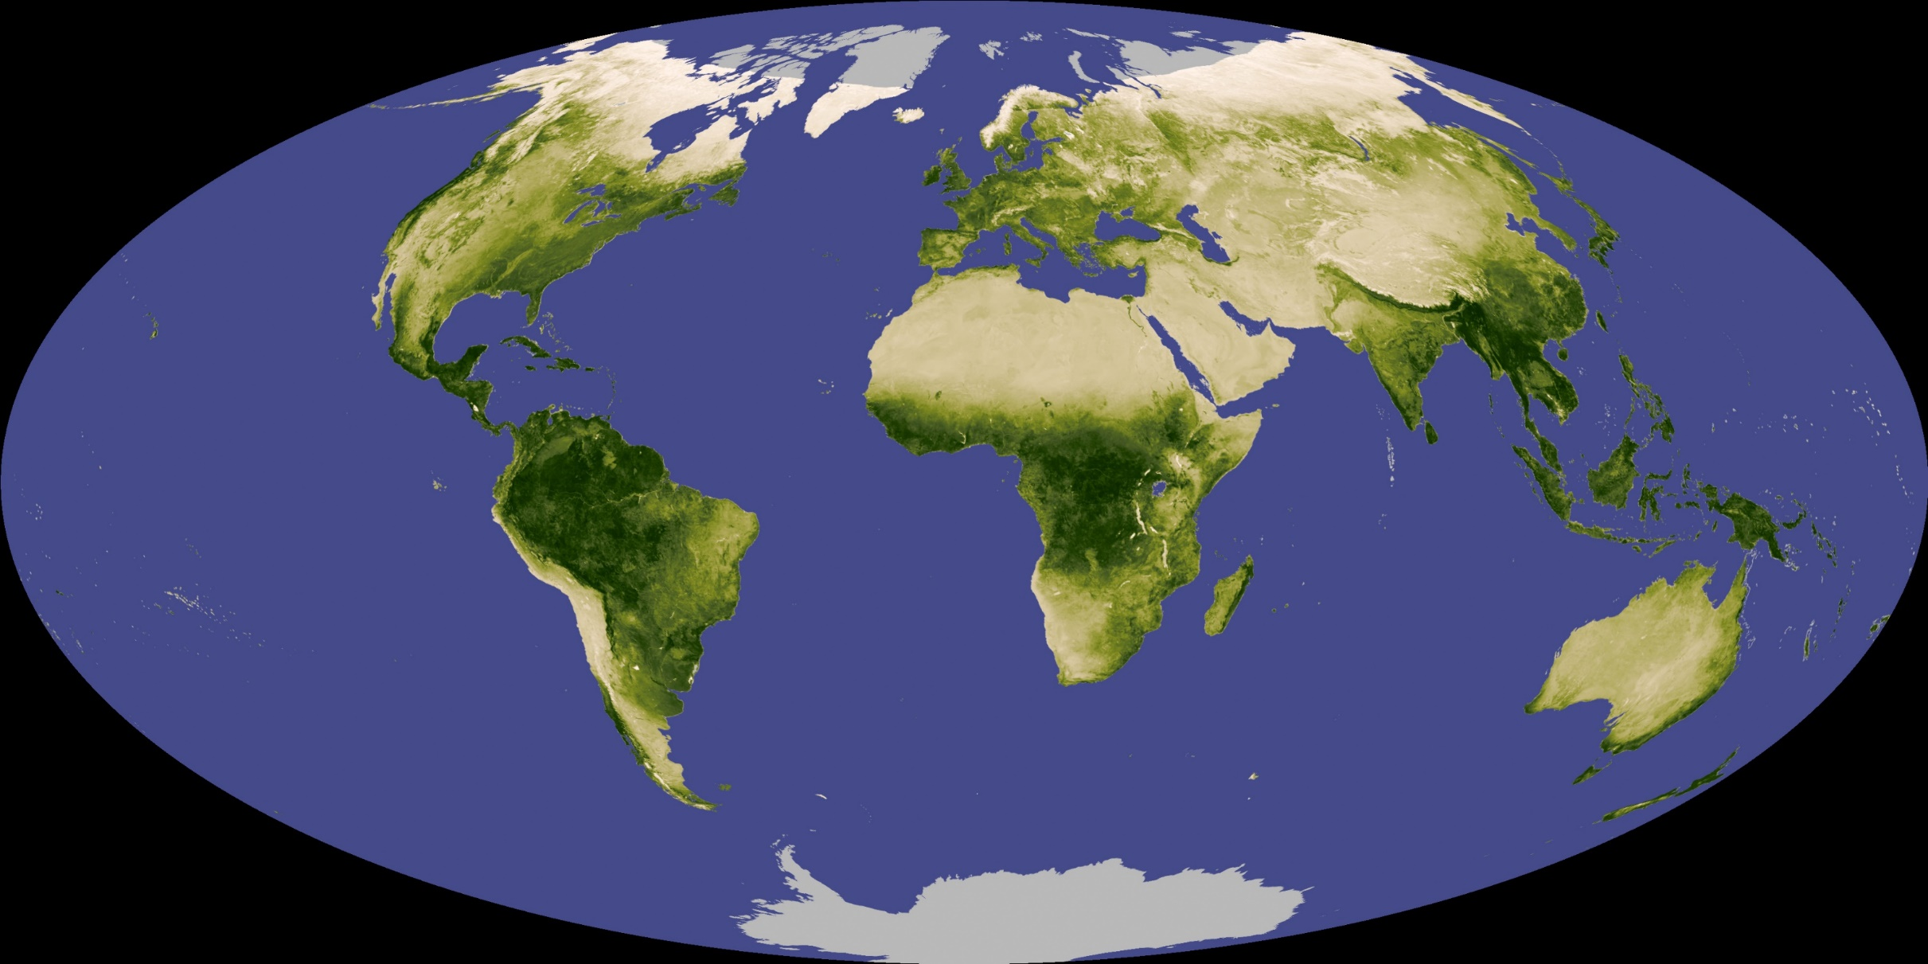
Negative values of NDVI (values approaching -1) correspond to water. Values close to zero (-0.1 to 0.1) generally correspond to barren areas of rock, sand, or snow. Lastly, low, positive values represent shrub and grassland (approximately 0.2 to 0.4), while high values indicate temperate and tropical rainforests (values approaching 1).^{[1]}

Slide 27
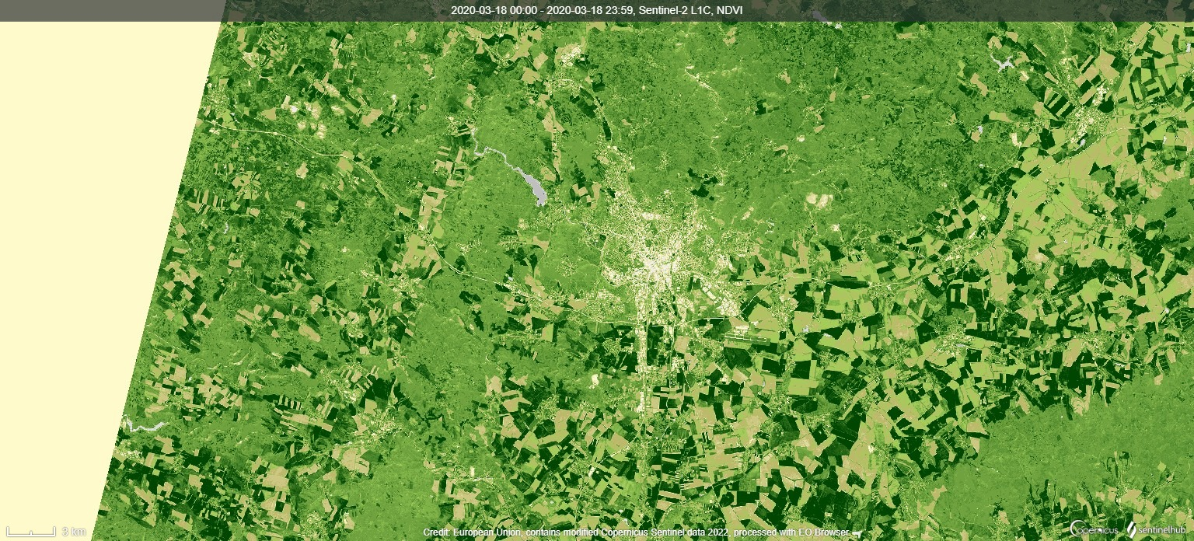
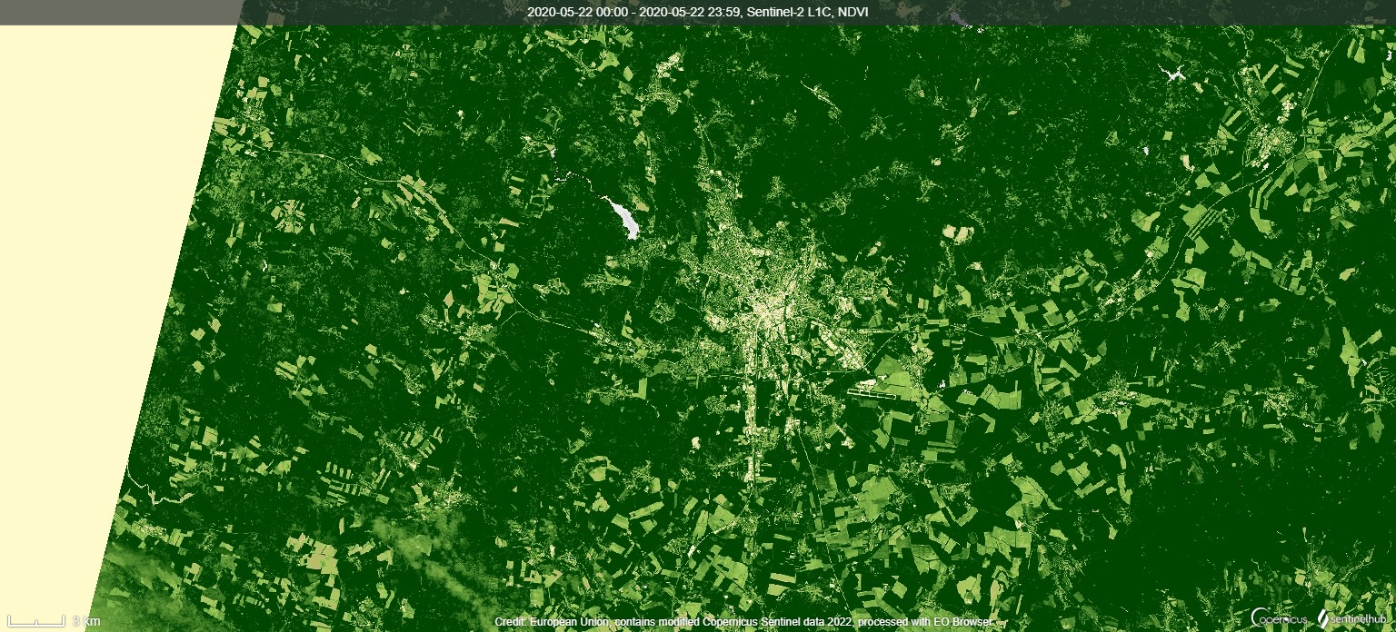
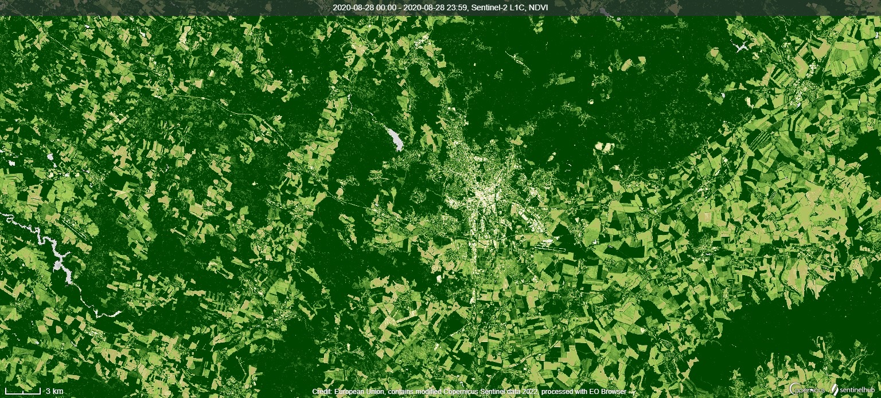
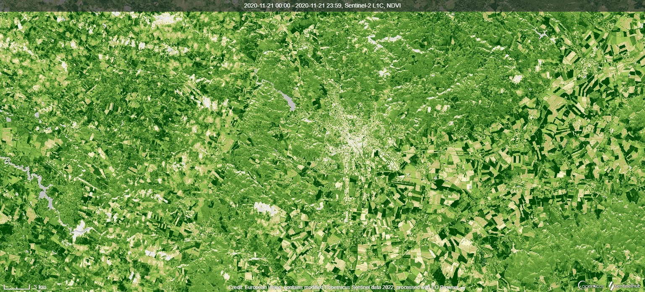
Vývoj NDVI během roku, po měsících

Slide 28
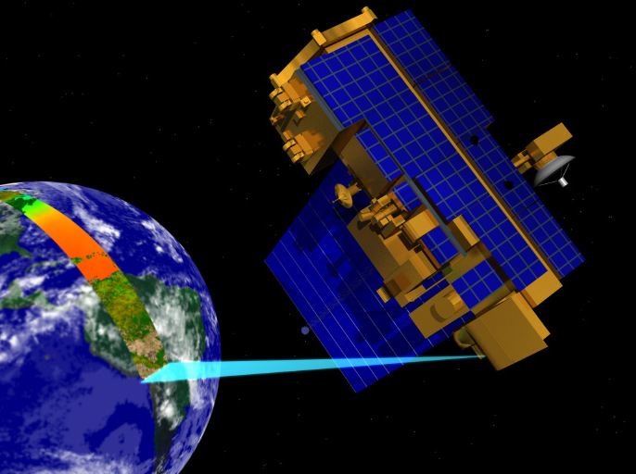
Družice – dráhy

Slide 29
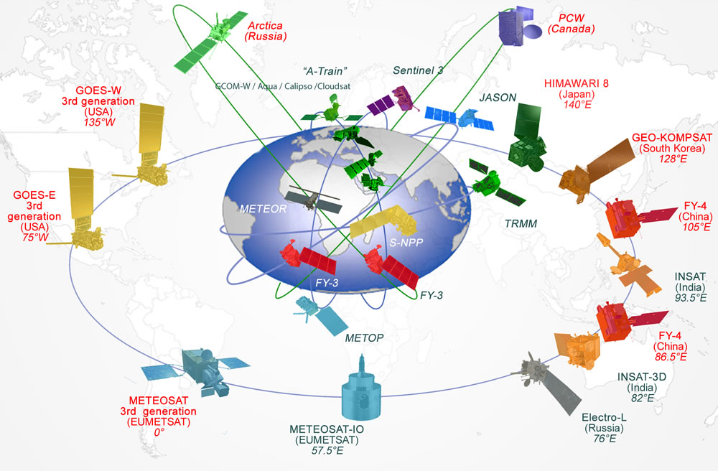
Oběžné dráhy družic

Slide 30
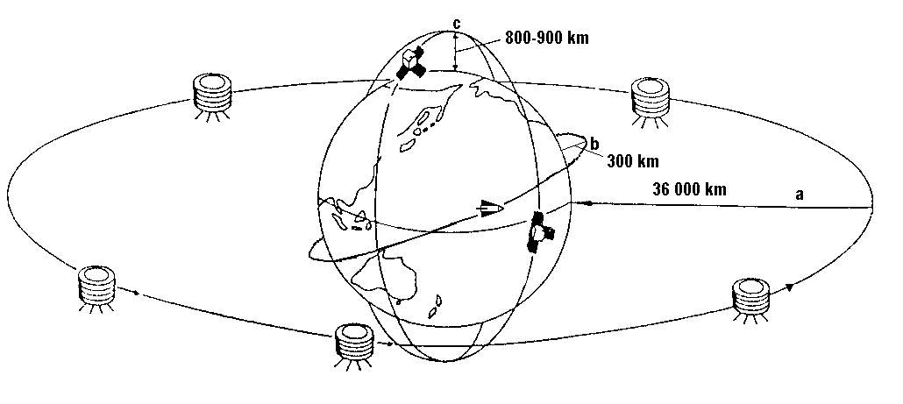
Oběžné dráhy družic
Dle synchronnosti:
Synchronní se Zemí, geosynchronní
Synchronní se Sluncem
Dle výšky letu:
Nízké – LEO (Low Earth Orbit, cca do 2 tis. km)
Střední MEO – medium Earth Orbit (8 – 20 tis. Km nad povrchem Země, GNNS
GEO - Geostacionární 36 tis km

Slide 31
Dráha geosynchronní – zvl. případ geostacionární (rovníková) dráha
vzdálenost cca 36 000 km
od západu k východu
úhlová rychlost oběhu družice odpovídá úhlové rychlosti rotace Země tj. pro pozorovatele na Zemi je tedy družice stále na stejném místě
geostacionární
meteorologické družice
monitorující synoptické procesy v atmosféře a umožňující ukazovat stav a pohyb oblačnosti, analyzovat a předpovídat počasí
družice METEOSAT

Slide 32
Snímání družicí na subpolární dráze

Slide 33
Přestávka a přihlášení se

Slide 34
Společná práce - Živé ukázky
1. Snímky z družice Meteosat
2. Snímky z družic Sentinel:
Prohlížeče Sentinel Playground
Copernicus Browser
EO Browser

Slide 35
1. Snímky z družice Meteosat
zdroj na ČHMÚ, SHMÚ
Animace, pohledy

Slide 36
Ukázky:
Slovenský hydrometeorologický ústav
Animace Atlantik, Afrika, Evropa – pohyb vzduchových mas nad oceánem a kontinenty, oblačnost nad oblastmi kontinentů (např Afrika– rovníkové vlhké klima – sucho nad Saharou), při nahrání více snímků rozednívání, stmívání.
V pravých barvách a v infračerveném kanálu, družice nad bodem 0°, 0°
http://www.shmu.sk/sk/?page=1&id=meteo_druzica
Obr.1. Náhled na obrazová data z družice Meteosat, VIS

Slide 37
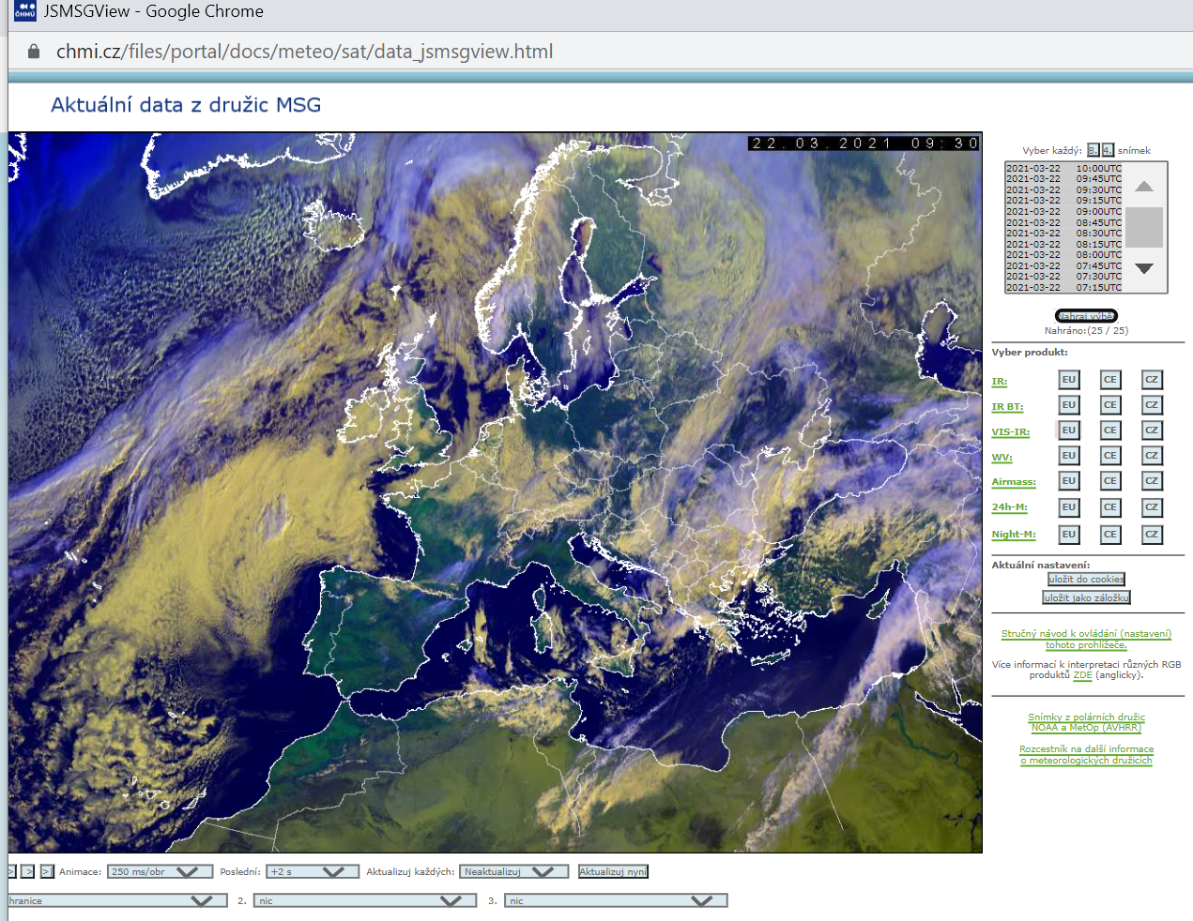
ČHMÚ

Slide 38
EARTH Observatory - NASA snímky, mapy, satelitní mapy, kolekce, zajímavá témata
https://earthobservatory.nasa.gov/

Slide 41
2. Snímky z družic Sentinel
prohlížeče:
Sentinel Playground
Copernicus Browser
EO Browser
Prohlížeče Sentinel Playground
https://www.sentinel-hub.com/explore/sentinelplayground/
Uživatelské rozhraní
nástroje:
výběr družice
výběr místa
nastavení oblačnosti scény
výběr data - období - dostupnost snímků
barevná syntéza: pravé barvy a nepravé barvy
nástroj rendering - sestavení snímků v syntéze RGB dle jednotlivých pásem - naučit se a pochopit, jak se sestaví snímek v pravých barvách a jak v nepravých barvách.
jev sinice

Slide 42
Prohlížeč Sentinel Playground
https://www.sentinel-hub.com/explore/sentinelplayground/
Uživatelské rozhraní
nástroje:
výběr družice
výběr místa
nastavení oblačnosti scény
výběr data - období - dostupnost snímků
barevná syntéza: pravé barvy a nepravé barvy
nástroj rendering - sestavení snímků v syntéze RGB dle jednotlivých pásem - naučit se a pochopit, jak se sestaví snímek v pravých barvách a jak v nepravých barvách.
jev sinice

Slide 43
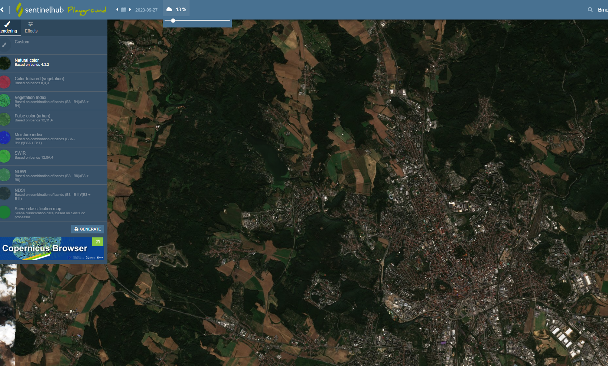
Snímek krajiny v pravých barvách

Slide 44
Snímek v nepravých barvách

Slide 45
Využití nepravých barev v praxi
Požáry v Řecku v létě 2021
Značná část vegetace na zasaženém území shořela – lze pozorovat rozdíl
Úbytek vegetace v důsledku požárů v okolí města Istiaia v srpnu 2021 (šedá barva značí spálenou vegetaci – nemá žádný chlorofyl).

Slide 46
Řecko, požáry: 29.7 2021 a 11.8 vyhledejte, vyzkoušejte pro letošní rok a Rhodos

Slide 47
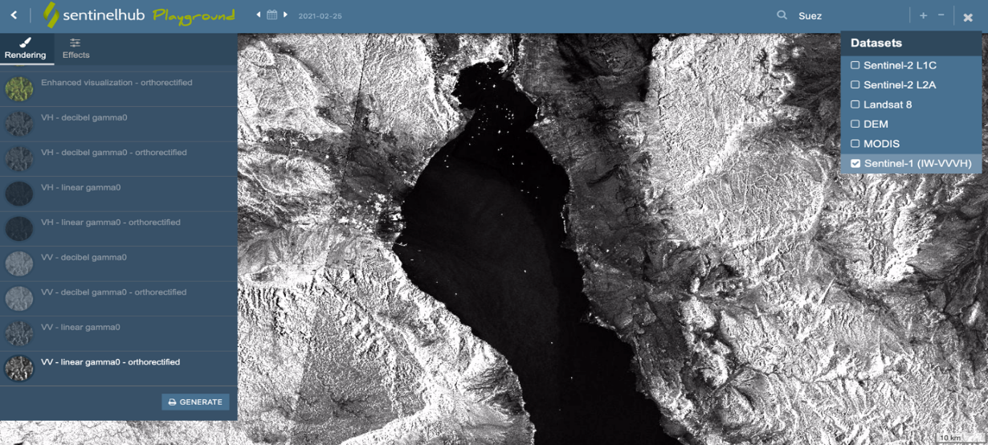
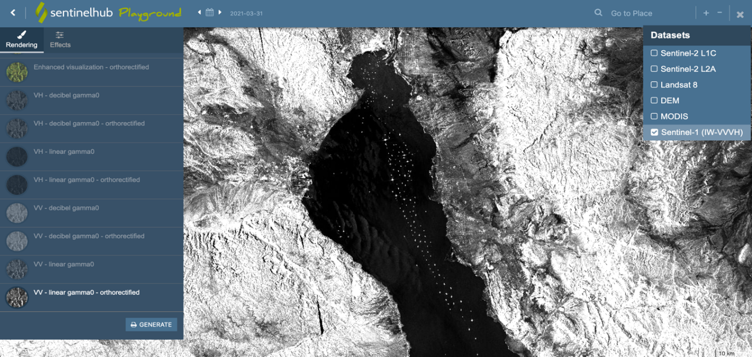
Využití nepravých barev v praxi
Radarová data
Sentinel-1
Vysílá signál a měří za jak dlouho se signál vrátí
Zaseknutí lodě Evergreen v Suezském kanále v březnu 2021 → a detekce nákladních lodí, které čekaly na proplutí do Evropy (první snímek ukazuje „běžný“ provoz o měsíc dříve) ze strany Rudého moře (podobný počet lodí byl i na straně od Středozemního moře) – paralyzování celosvětového obchodu → celosvětové ekonomické dopady

Slide 48
Úkol č. 1 . Sentinel Playground a snímky a indexy
Sentinel Playground
Vyhledání Brněnské přehrady
snímek bez oblačnosti
říjen 2023
2. říjen 2023
Pravé barvy
Nepravé barvy: Infrared, Agriculture
Indexy: NDVI

Slide 49
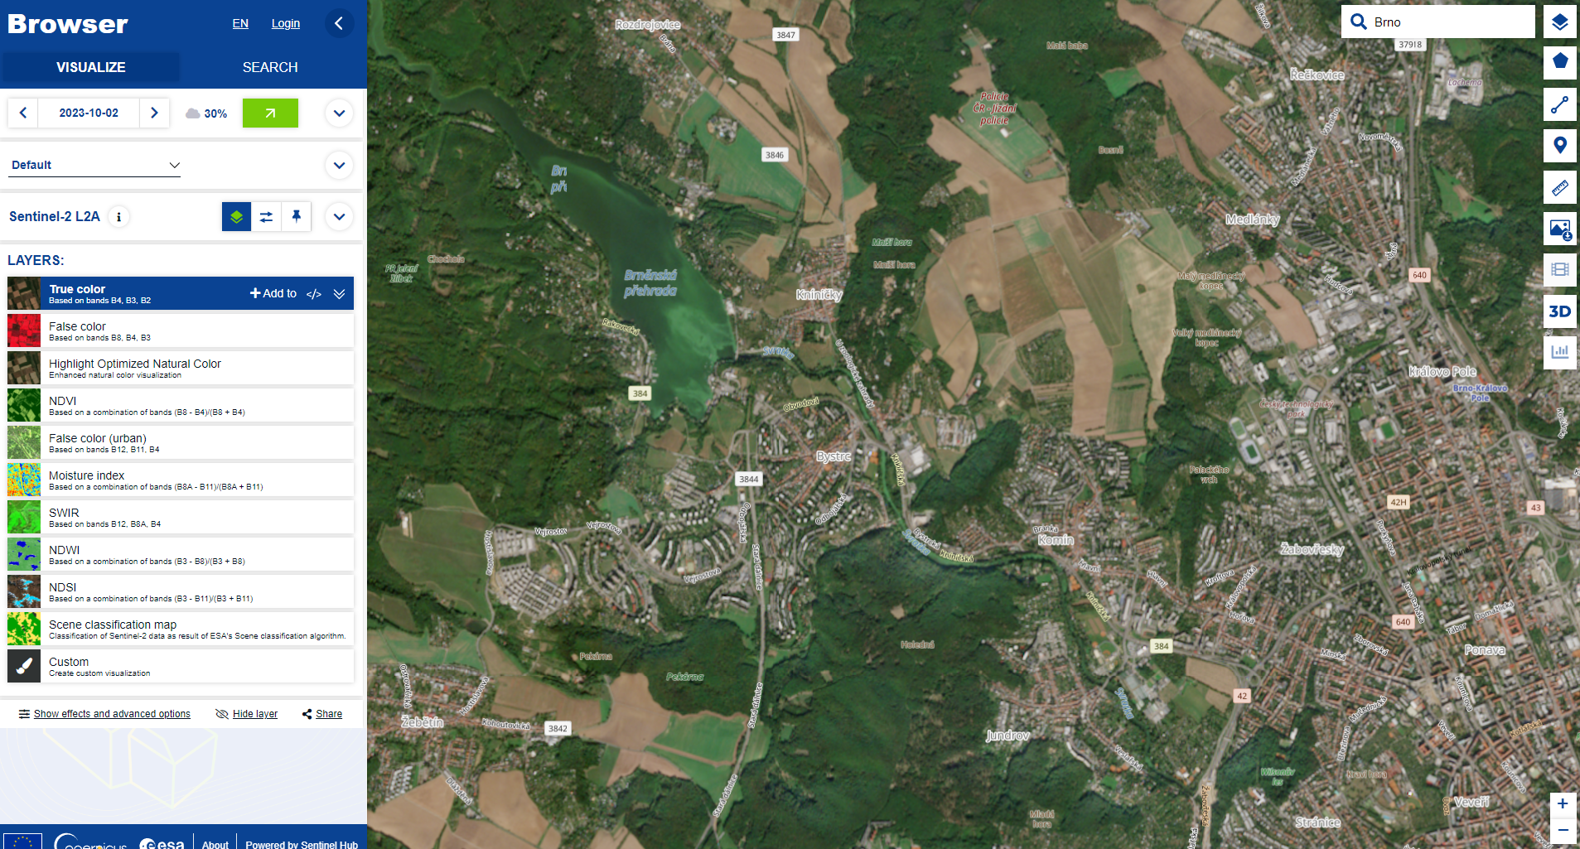
Browser
https://dataspace.copernicus.eu/browser

Slide 51
CopernicusBrowser,
Browser https://dataspace.copernicus.eu/browser
vyžaduje registraci
úkoly: zobrazíme si satelitní snímek s parametry, plus nástroje
místo: Brno a okolí,
satelitní snímek z družice Sentinel 2
Oblačnost menší než 40 %
Den 2. října 2023
True colors,
False colors,
NDVI, Moisture
Nástroj Compare – dvě možnosti: split a opacity
Indexy v čase – vývoj
Spektrální křivka vybraného povrchu

Slide 52
EO Browser
EO browser
Mode Education
Více družic
Znečištění ovzduší - Sentinel 5, radarová data - Sentinel 1
Zajímavé snímky a jevy
Znečištění, NO x. , ozon…..
NDVI – vývoj během roku
Vlhkost
Požáry
Vulkanická činnost
Válka – Ukrajina

Slide 53
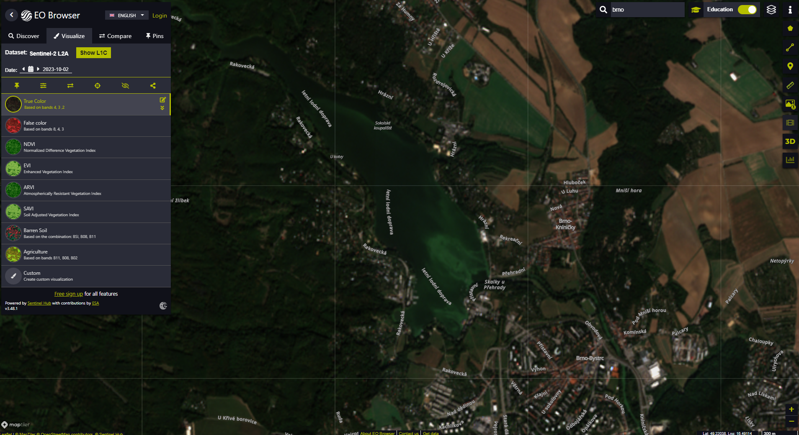

Slide 54
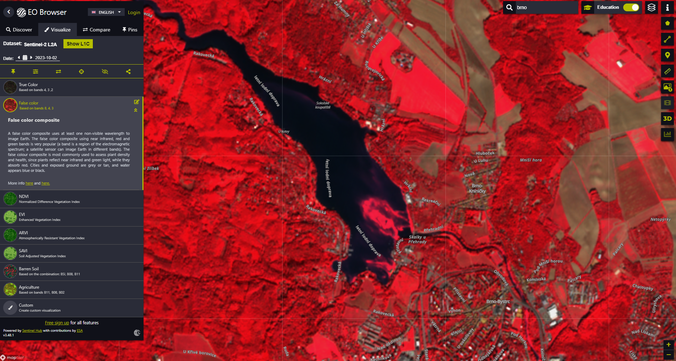

Slide 55
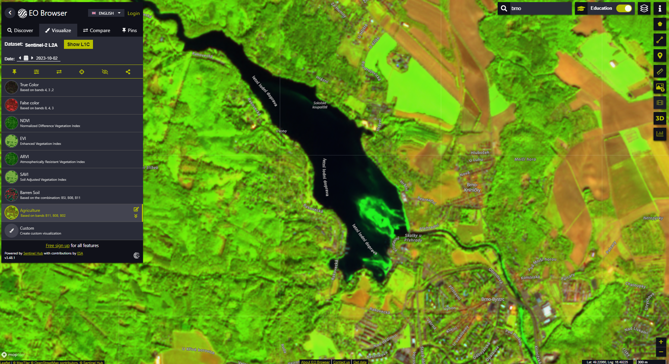
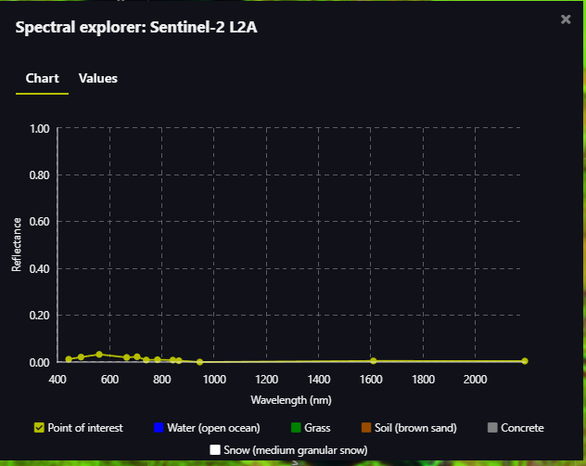
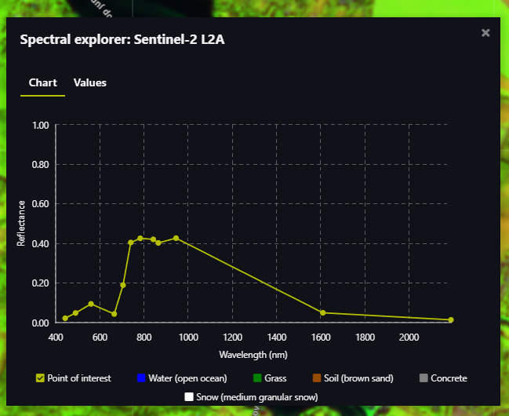

Slide 56
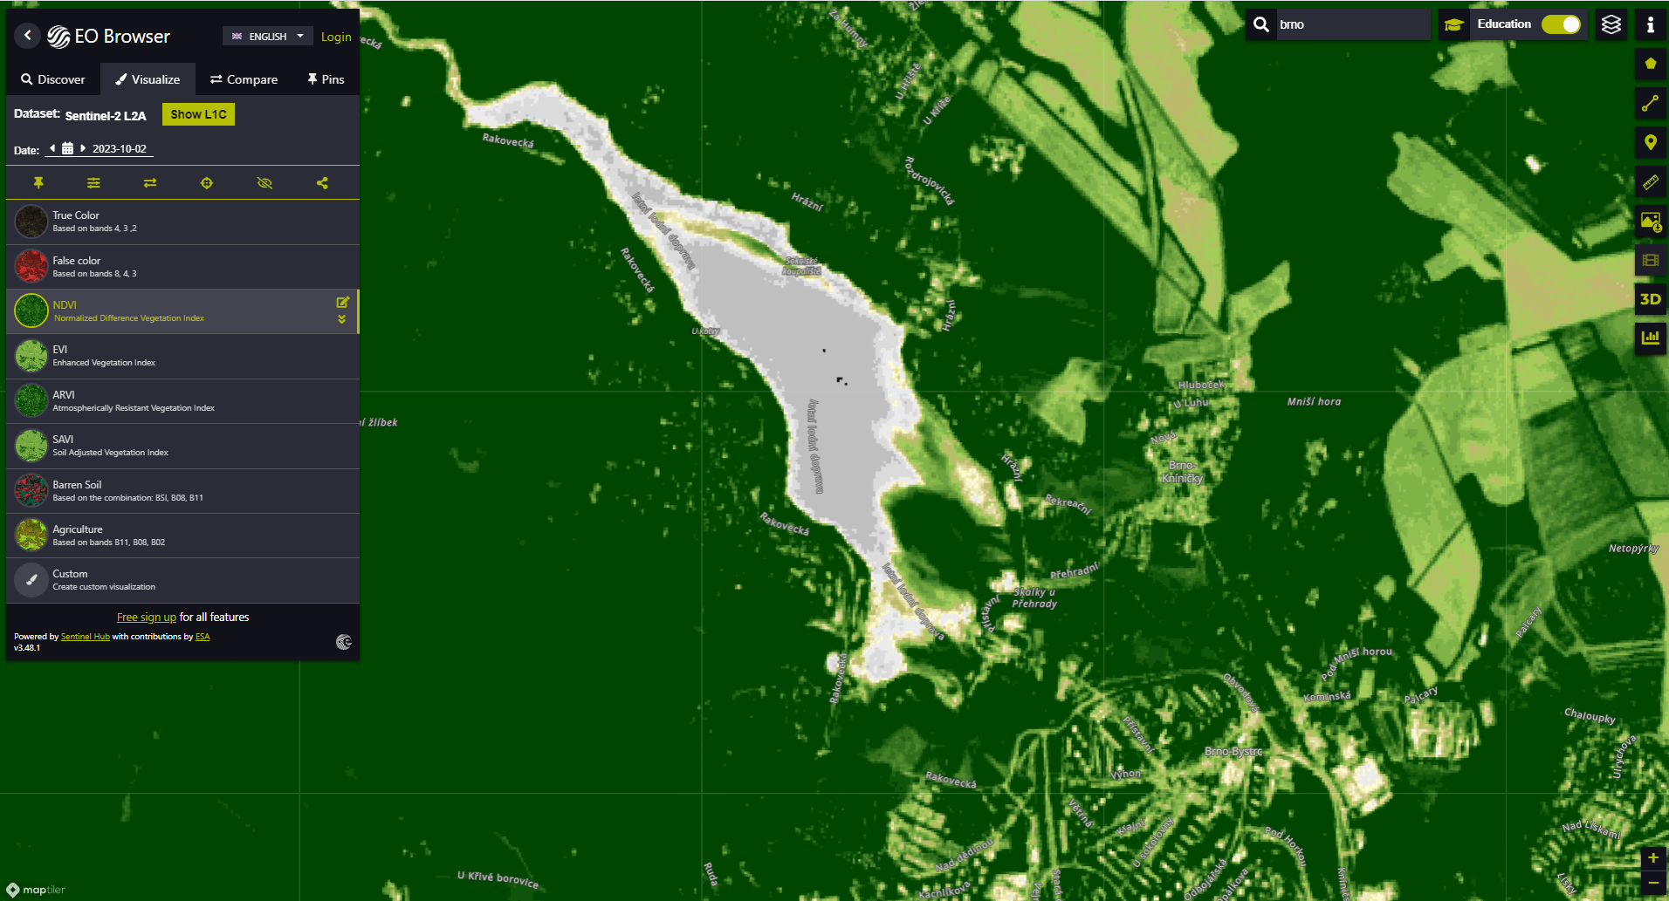

Slide 57
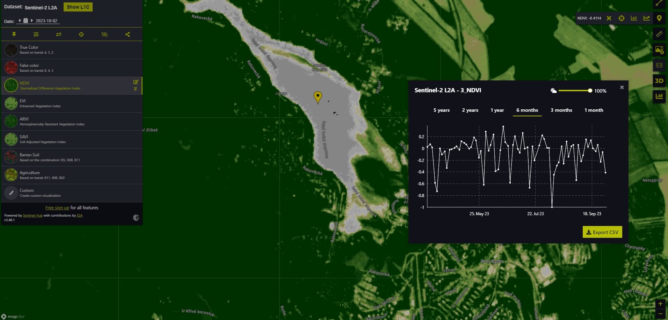

Slide 58
Prohlížeče satelitních snímků - přehled

Slide 59
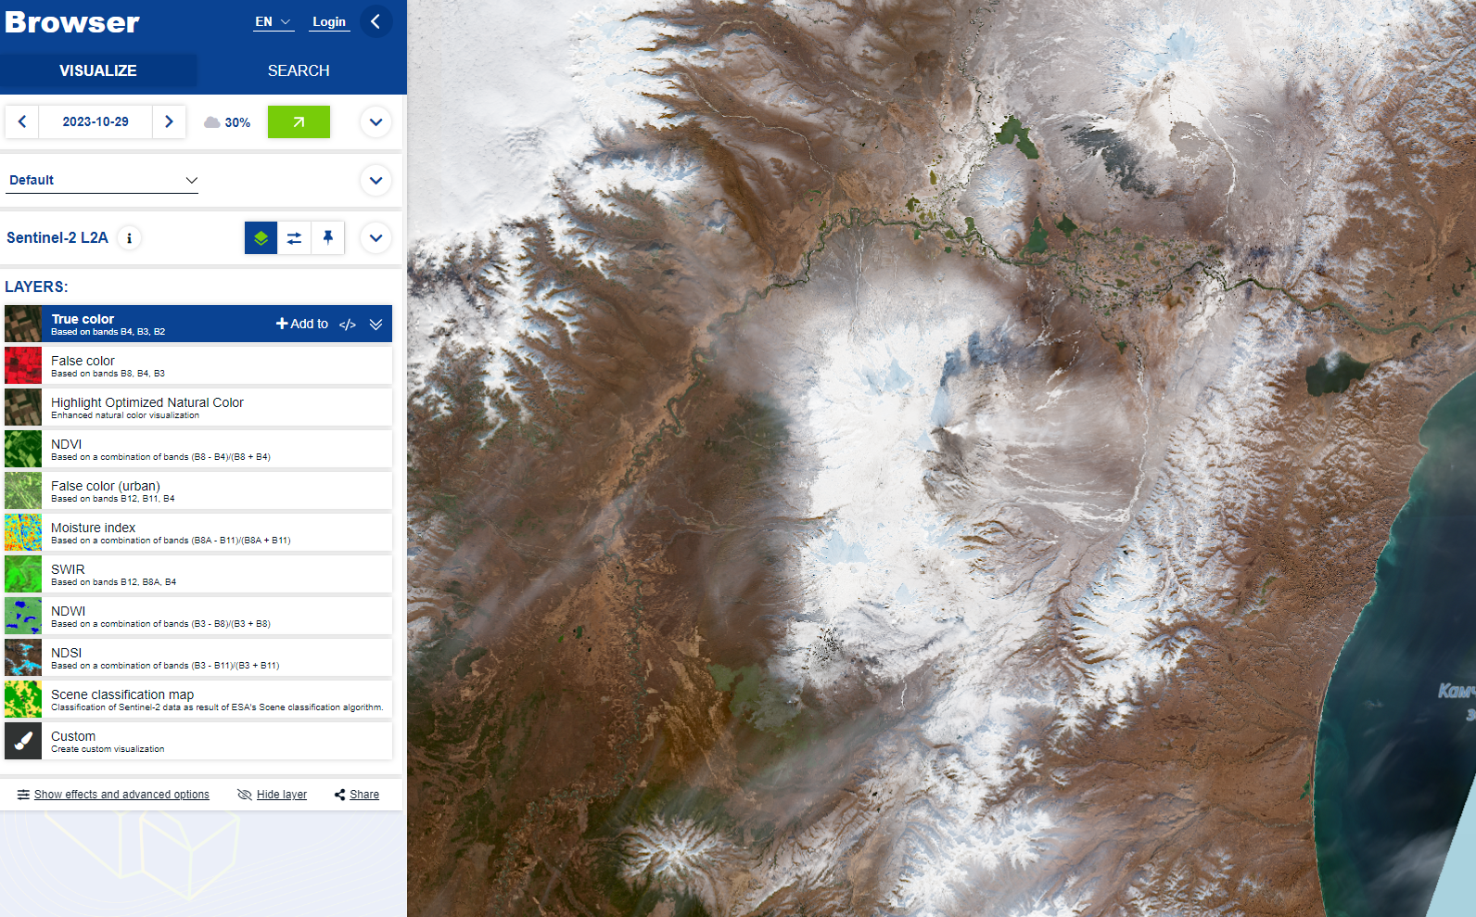
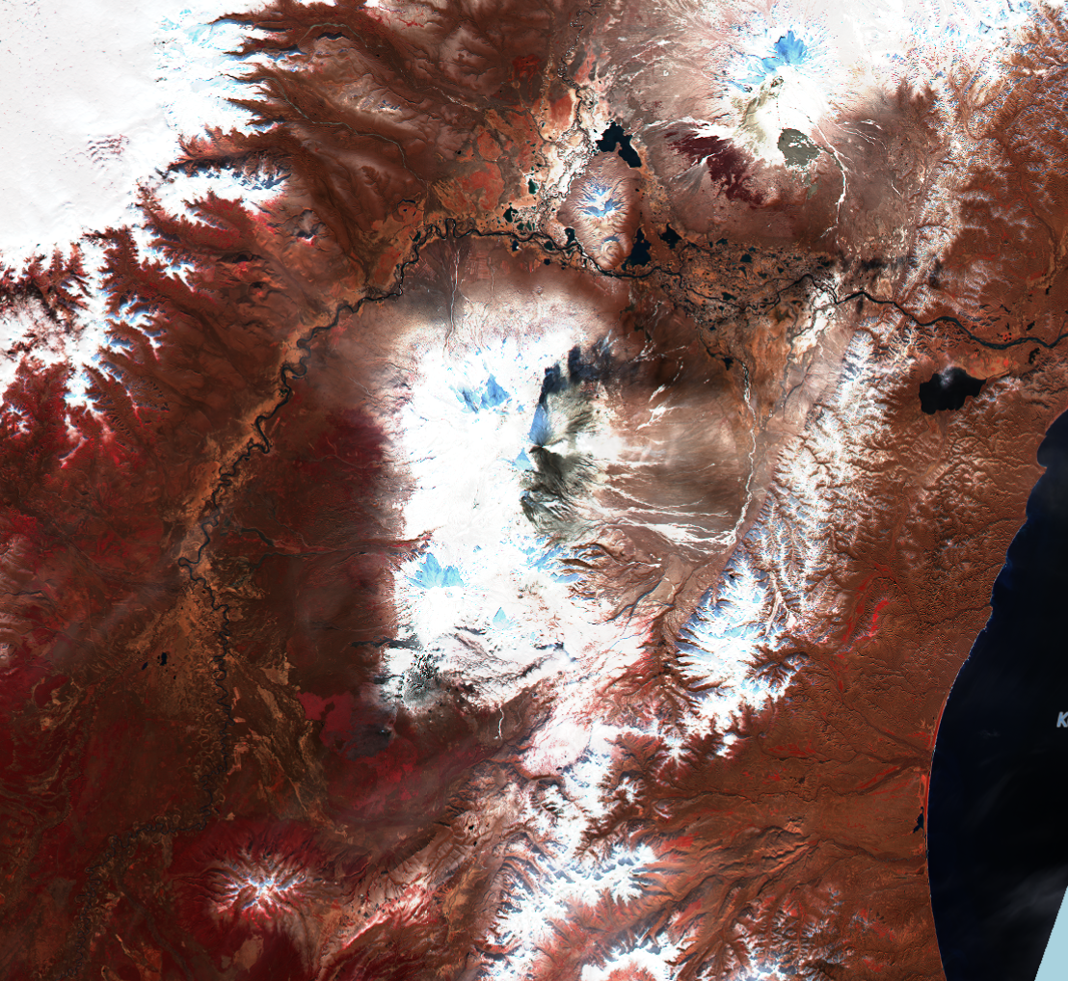
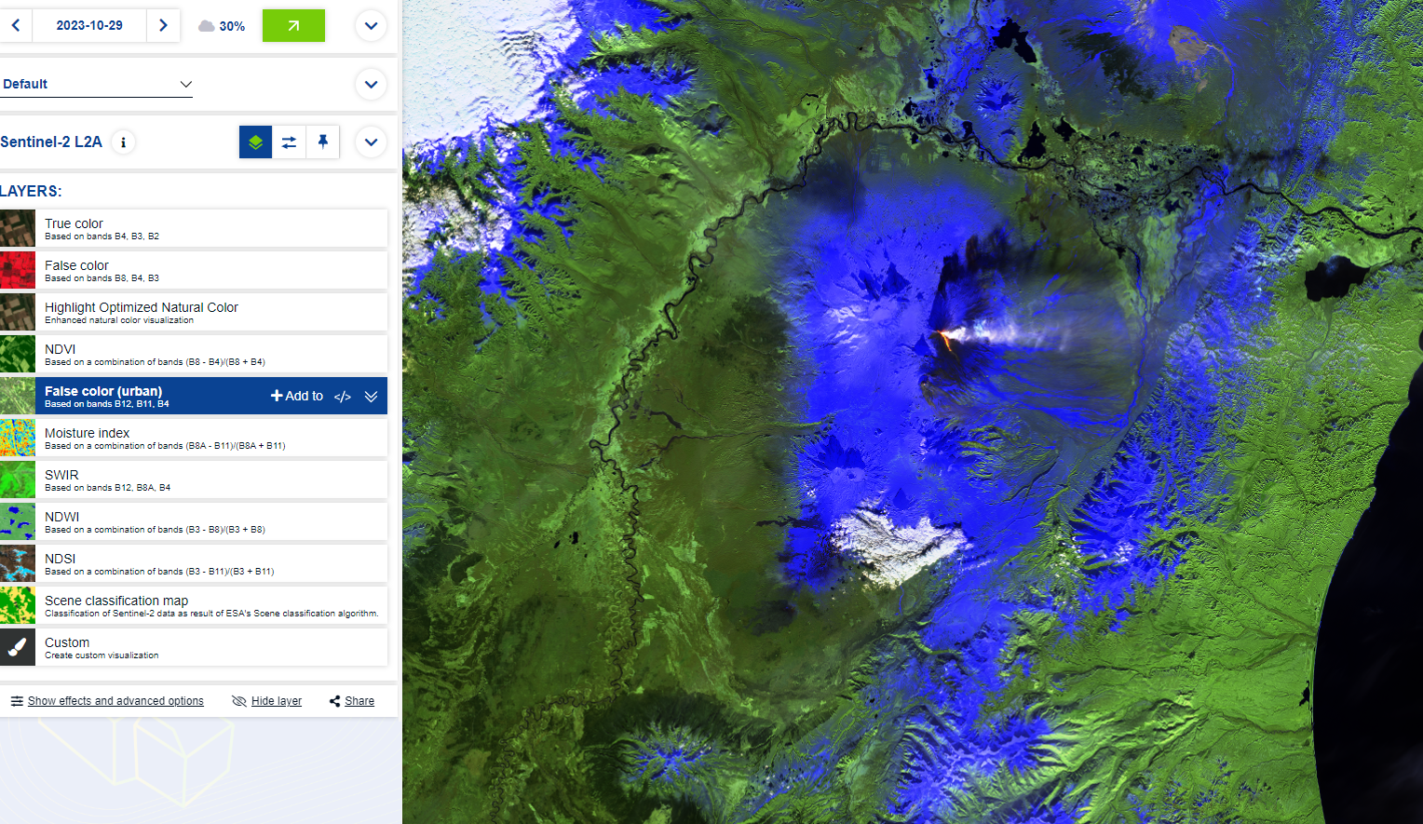
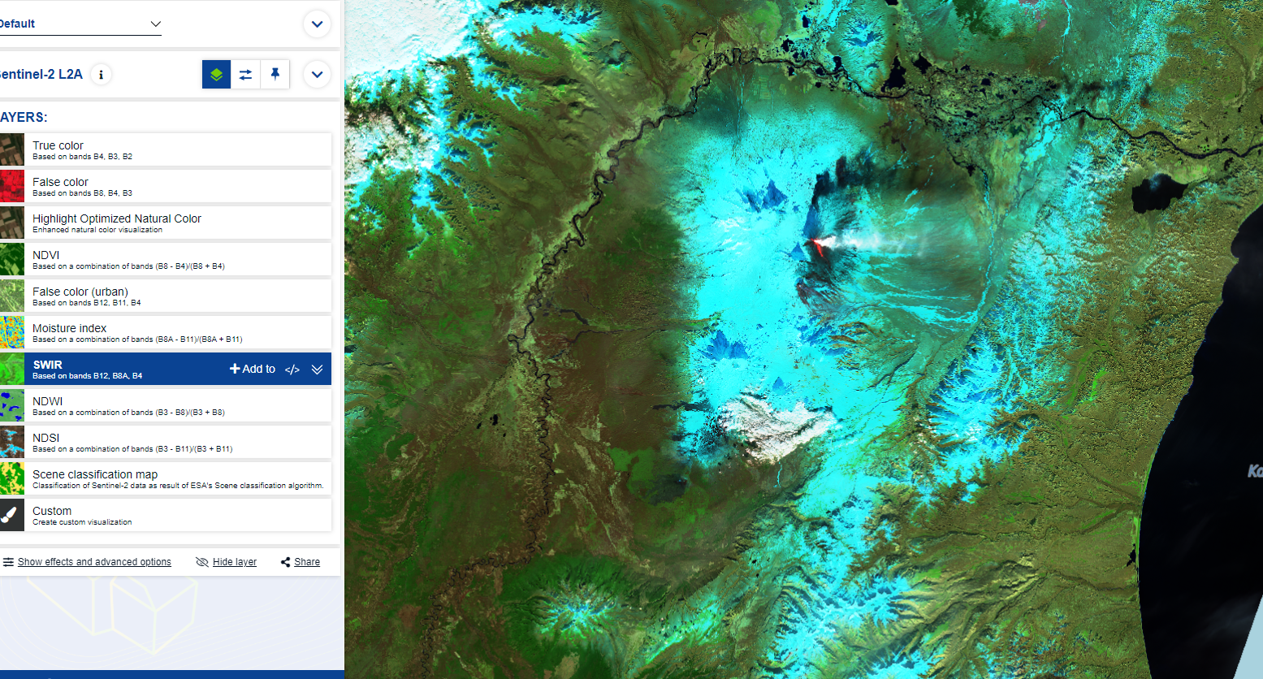

Slide 60
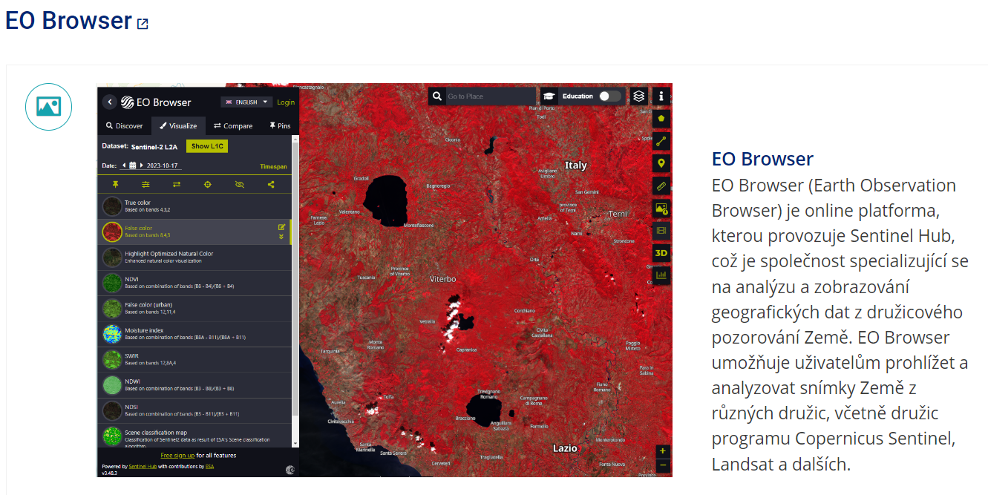
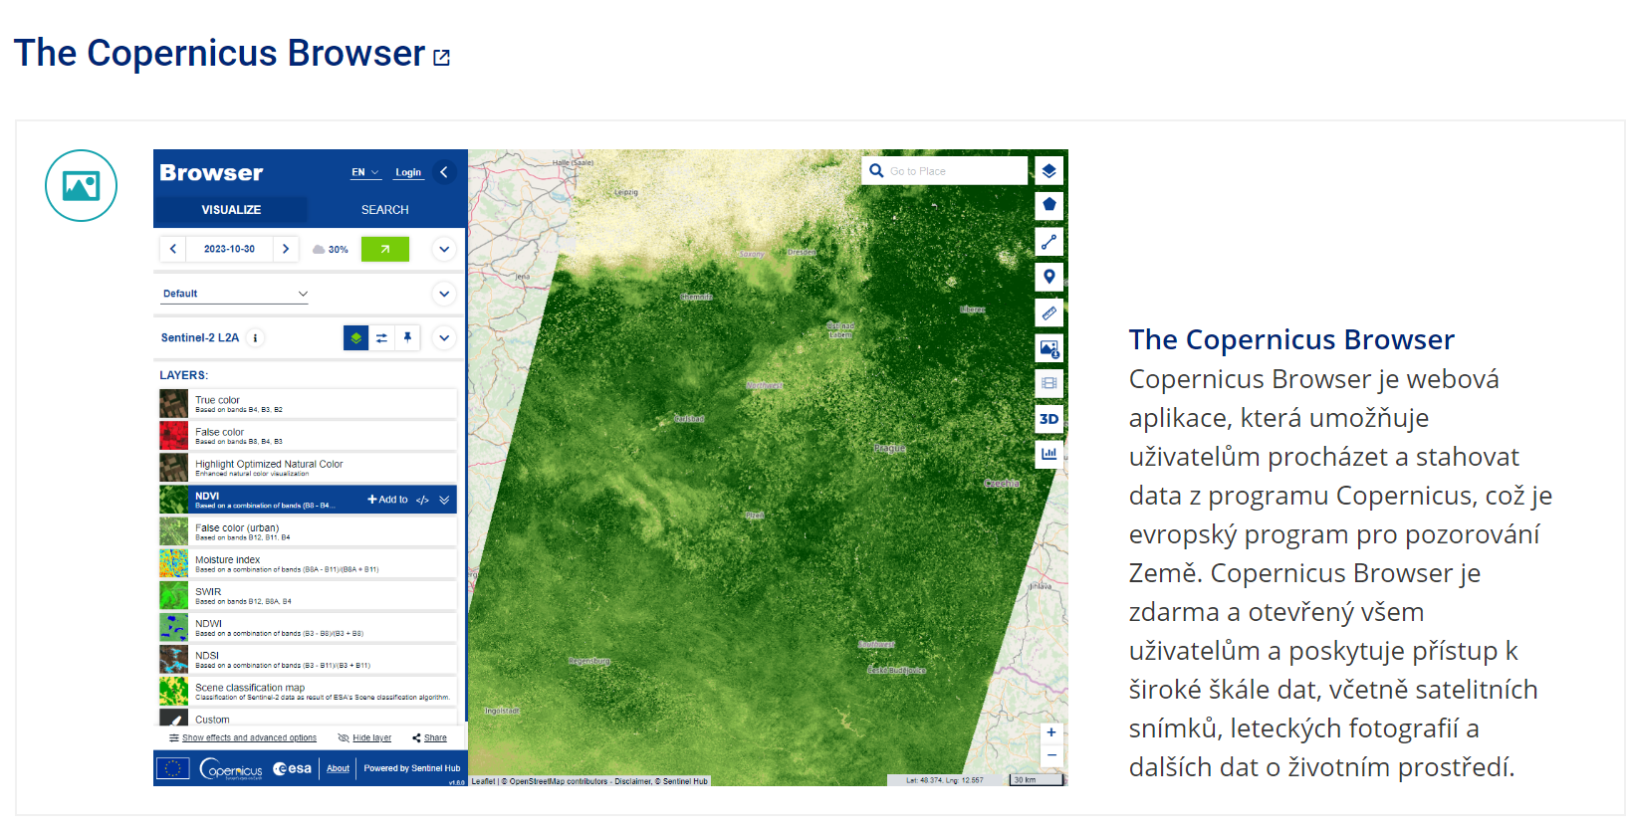

Slide 61
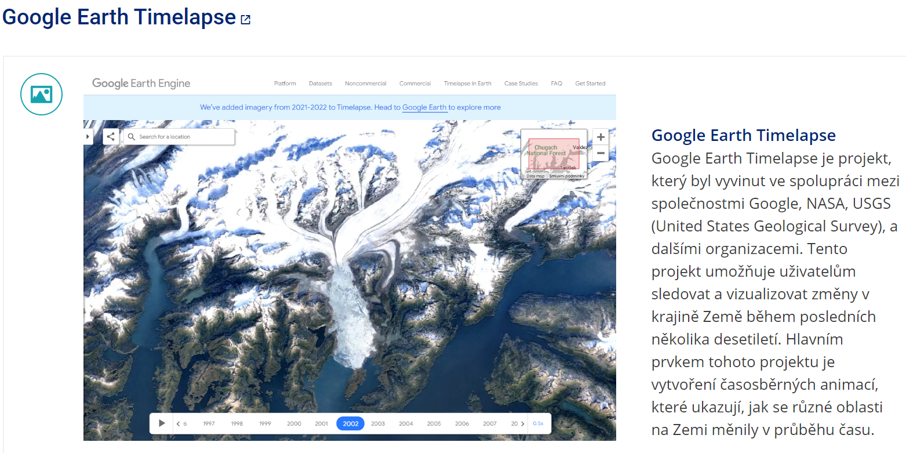

Slide 62
Národní geoportál Inspire

Slide 63
Mobilní aplikace

